Slide 1
بناء حقيبة تعليمية لتعليم برنامج البور بوينت
المتباينات باستخدام برنامج البور بوينت

Slide 2
التسلسل | المحتويات | الصفحة
 | الآية القرآنية | أ
 | الإهداء | ب
 | إقرار المشرف | ت
 | أقرار اللجنة | ث
 | الفهرست | ج
الفصل الأول |  | 52 ___1
 | المقدمة | 2
 | أهمية البحث | 3
 | أهداف البحث | 4
 | طريقة فتح البرنامج power point | 5
 | إنهاء البرنامج | 6
الفهرست

Slide 3
التسلسل | المحتويات | الصفحة
 | مكونات الشاشة power point | 11____7
 | تغير نمط عرض الشرائح | 14___12
 | التعامل مع الكائنات | 15
 | أدراج ملف فديو | 16
 | أدراج ملف صوتي | 17
 | مضاعفة الشريحة duplicate layer | 18
 | إضافة شريحة جديدة new slide | 19
 | حذف شريحة | 20
 | أدراج التاريخ والوقت والشريحة | 21

Slide 4
التسلسل | المحتويات | الصفحة
 | ترقيم الشريحة | 24___23
 | استخدام الملاحظات والتعليمات | 26__25
 | ولإضافة تعليق (comment) إلى شريحة العرض اتبع مايلي | 28___27
 | التعامل مع النصوص | 30___29
 | التدقيق الإملائي spelling | 34___31
 | قوالب التصميم slide design | 35
 | أعادة ترتيب الشرائح | 38__36
 | تكبير وتصغير محتويات ملف zoom | 39

Slide 5
التسلسل | المحتويات | الصفحة
 | توقيت العرض rehearse timings | 41__40
 | التأثير الانتقالي للشرائح (slide transition) | 42
 | اختار الحركة slide transition | 45__43
 | سرعة الانتقال speed | 46
 | اختيار الصوت sound | 48__47
 | اختيار وقت الانتقال | 50__49
 | تطبيق نظام اللاوان color schemes | 52__51
الفصل الثاني |  | 72__53
 | المقدمة | 54
 | تعريف المتباينة | 55
 | مثال | 56

Slide 6
التسلسل | المحتويات | الصفحة
 | خواص المتباينات 1) المقارنة بين عددين حقيقيين | 58___57
 | مثال | 60__59
 | 2) عمليات الجمع والطرح | 61
 | مثال | 63___62
 | 3) عملية الضر والقسمة | 64
 | مثال | 66__65
 | 4) مربع المتباينة | 67
 | مثال | 69__68
 | 5) مقلوب المتباينة | 70
 | مثال | 72__71

Slide 7
التسلسل | المحتويات | الصفحة
الفصل الثالث |  | 78__73
 | تعريف المتباينات (القيمة المطلقة) تعريف | 74
 | مثال | 77__75
 | خواص القيمة المطلقة لعدد نظرية | 78
الفصل الرابع |  | 91__79
 | الفترات الحقيقية | 86___80
 | ملحوظة | 87
 | مثال | 91___88
الفصل الخامس |  | 109__92
 | متباينات الدرجة الأولى في ح تعريف | 93
 | تعريف | 94

Slide 8
التسلسل | المحتويات | الصفحة
 | مثال | 97__95
 | نظرية | 98
 | نظرية | 99
 | مثال | 102__100
 | مثال | 105__103
 | نظام متباينات الدرجة الأولى في ح | 106
 | مثال | 109__107
 | التوصيات | 111___110
 | المقترحات | 112
 | المصادر | 113

Slide 9
1
الفصل الأول
البور بوينت

Slide 10
2
المقدمة
برنامج البوربوينت هو احد مجموعة برامج الميكروسوفت اوفس ومن اقوى البرامج في مجال التعامل مع الرسومات والوسائط المتعددة حيث يستخدم في إنشاء وتصميم العروض التقديمية مثل دراسة لخطة عمل شركة معينه وملخص نقاش مشروع معين ......الخ وكذلك يستخدم في تصميم المخططات البيانية من خلال ادخال القيمة الرقيمة المطلوبة تمثيلها بيانيا سوف نحصل على انواع عديدة . (م / 4-5)

Slide 11
3
أهمية البحث .
تمر المؤسسات التعليمية في الوقت الحاضر في مرحلة تحول جذري يعود إلى الضغوط التكاليف الضخمة من جهة والى عالم الإعمال من جهة أخرى ,وان الاختلاف الكبير بين الطلبة الذين يختارون الحضور إلى المدارس للتعلم من اجل النجاح فقط عن اقرأنهم الذين يتعلمون من اجل التطور وممارسة المهن الحياتية مستقبلا,وعلية يجب أن يتزود الطلبة بالمعلومات والمفاهيم الرياضية التي تفيد في استخدامات التطبيقات الرياضية وتدريبهم على حل المشكلات والمهارات الرياضية والمتباينات

Slide 12
4
أهداف البحث:
الهدف من البحث :هو التعرف على مادة المتباينات للصف الخامس العلمي باستخدام برنامج العروض التقدمية
.من خلال مايلي:(m.s.power point)
1- أن يتعرف الطالب على تفاصيل برنامج البور بوينت واستخداماته.
2- أن يميز الطالب برنامج البور بوينت عن البرامج الأخرى المستخدمة في الحاسبات
3- أن يعرف الطالب المتباينات

Slide 13
5
طريقة فتح برنامج power point
يتم فتح البرنامج بعدد
من الطرق منها:
START-->PROGRAM-->MICROSOFT POWERPOINT-1
Desktop-->MS-Power Point-->RC-->Open-2
Desktop-->MS-Power Point-->LC-->Double Click-3
Task Bar-->MS-Power Point-->LC-4

Slide 14
6
إنهاء البرنامج
توجد عدد طرق لانهاء الرنامج منها
.EXIT ومنها File 1- اختيار قائمه
2- تطالب بحفظ الملف ثم ينتهي البرنامج.
أو
Alt+F41-ضغط مفتاحي
2- قم بحفظ الملف فإذا لم تقم بحفظه تظهر رسالة تأمرك بحفظه .
أو
)x1- النقر على زر الإغلاق الموجود أعلى يمين الشاشة(
2- قم بحفظ الملف فإذا لم تقم بحفظه تظهر رسالة تأمرك بحفظه

Slide 15
7
مكونات شاشة power point
عند تشغيل برنامج power point والتي بدورها تحتوي عدد من الأشرطة والنوافذ التي تمثل بمجوعها واجهة البرنامج والمبينة في الشكل التالي

Slide 16
8
شريط القوائم
شريط الأدوات القياسي
شريط العنوان
أزرار العرض
النافذة الناشطة
أشرطه التمرير

Slide 17
9
ا) شريط العنوان (Title bar) : حيث يوجد في اعلي نافذة البرنامج ويحتوي على العنوان ويحتوي على أزرار تصغير وتكبير وغلق وأعاده حجم البرنامج
2) شريط القوائم (menu bar) : حيث يحتوي على قوائم البرنامج وكل قائمة تحتوي على أوامر واختيارات .

Slide 18
10
3) شريط الأدوات القياسي (tools bar) : حيث تعتبر هذه الأشرطة عبارة عن رومز مختصرة للأوامر الموجودة قي شريط القوائم .
4) أزرار العرض (view button) : وهي عبارة عن 5 أزرار توجد أسفل يسار الشاشة وهي تستخدم لتقديم العرض بطرق مختلقة مثل عرض مفصل , عرض عادي , عرض الشرائح , عرض فارز الشرائح وعرض الشريحة .

Slide 19
11
5) النافذة النشطة (active window) : وهي نافذة العرض الحالي وتنقسم هذه النافذة إلى جزئين هما العنوان والمحتوى .
6) أشرطة التمرير (scroll bar) : حيث يوجد شريطان أفقي وعامودي يستخدمان للانتقال بين شرائح ملف العرض .
7) شريط الحالة المعلومات (status bar) : حيث تقوم بإخبارك عن وضعك الحالي داخل البرنامج وعن عدد الشرائح ورقم الشريحة الحالية .......الخ

Slide 20
12
تغير نمط عرض الشرائح
توجد 5 أزرار لتغير طرق العرض وهي :
1) عرض عادي (normal) : وهي تظهر تلقائيا عند تشغيل البرنامج حيث تعرض هذه الطريقة ثلاث مناطق مختلفة هي الشريحة والتفصيل والملاحظات حيث يحتل قسم الشريحة الجزء الأكبر .

Slide 21
13
2) عرض فارز الشرائح (slied scoter) : حيث يتم عرض جميع الشرائح بشكل مصغر في العرض ألتقديمي وبالطريقة هذه تستطيع تعديل النسخ والنقل الشرائح حيث يظهر شريط أدوات خاص إثناء هذا العرض .
3) عرض الشريحة (f5 slide show) :حيث يتم عرض الشرائح على كامل الشاشة بدون وجود أي من مكونات شاشة البرنامج .

Slide 22
14
4) صفحة الملاحظات (notes page) : أذا أردت أن تضيف ملاحظة إلى أي شريحة مثلا تذكير بأنك تريد تعديلها بشي أخر وبالطبع لا تريد أن تظهر هذه الملاحظات ولا تظهر للمشاهدين فقم بالنقر على أمر صفحة الملاحظات تظهر لك مساحة خاصة بتدوين الملحوظات قم بالكتابة بها ملاحظاتك تظهر بعد ذلك أسفل الشريحة ...
5) عرض مفصل : أيضا في هذه الطريقة يتم تقسيم الصفحة إلى 3 أقسام هي : شريحة , مفصل , ملاحظات حيث يحتل قسم مفصل الجزء الأكبر .

Slide 23
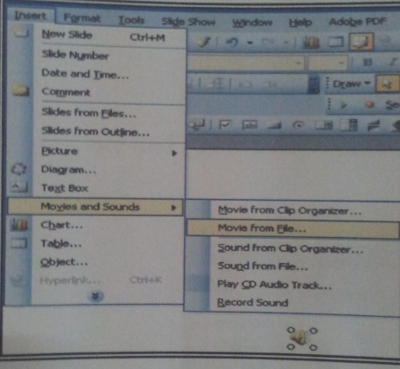
15
التعامل مع الكائنات
الكائنات : هي عبارة عن مجوعة من الصور أو الرسوم أو الأصوات التي يمكن إدراجها داخل شرائح العرض .

Slide 24
16
إدراج ملف فديو
1) من قائمة insert اختر movies and sound
2) ثم اختر sound from file
3) ومن ثم اختر الملف المطلوب بعد ذلك ستظهر لك شاشة ... هل تريد تشغيله تلقائيا أم بالضغط على السماعة الظاهرة على الشاشة المجاورة (اختر ماتريد) .

Slide 25
17
إدراج ملف صوتي
1) من قائمه insert اختر movies and sound
2) ثم اختر sound from file
3) ومن ثم اختر الملف المطلوب بعد ذلك ستظهر لك شاشه ...هل تريد تشغيله تلقائيا أم بالضغط على ألسماعه الظاهرة على الشاشة المجاورة (اختر ماتريد) .

Slide 26
18
مضاعفة الشريحة duplicate layer
أحيانا نحتاج لنسخ الشريحة بدل من تكرار تصميمها مرى أخره .. لعمل نسخه ثانيه من الشريحة يجمع ما فيها من تنسيقات مختلفة
اذهب إلى قائمه إدراج مضاعفه الشريحة
(insert duplicate slide)

Slide 27
19
إضافة شريحة جديدة new slide
هناك طريقتين :
1) بالضغط على زر enter
2) من قائمه إدراج insert اختر شريحة جديدة new slide

Slide 28
20
حذف شريحة
لحذف شريحة معينة :
1) ضع موشر على الصفحة التي تريد حذفها .
2) من قائمة edit اختر delete slide
Edtt delete slide

Slide 29
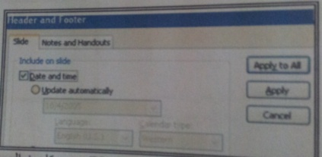
21
إدراج التاريخ والوقت والشريحة
1) اذهب لقائمة إدراج insert
2) اختر منها الوقت والتاريخ
3) ستظهر لك نافذة التالية ضع فيها علامة بجانب الاختيار ”الوقت والتاريخ date and time :

Slide 30
22
أ) تحديث تلقائي (update automatically) يضع تاريخ اليوم على الشريحة كما يمكنك اختيار أكثر من صيغة لكتابة التاريخ وذلك بالضغط على السهم الأسود لتظهر لك قائمه بالصيغ الممكنة
ب) كما يمكنك أيضا اختيار ظهور التاريخ بأي لغة تريد
ت) وكذلك يمكنك اختيار نوع التقويم (هجري أو غربي أو ميلادي)
4) الاختيار : ثابت (fixed) لوضع تاريخ معين أنت تكتبه على الشريحة أو الشرائح
(insert date and time)

Slide 31
23
ترقيم الشرائح
أذا كنت ترغب في ترقيم الشرائح المصممة عليك القيام بالخطوات التالية .
1) اذهب لقائمة إدراج insert
2) ثم اختر منها ترقيم الشرائح slide number
3) ضع علامة صح بجانب الاختيار رقم الشريحة slide number
4) ثم حدد موقع الترقيم أما يكون بأعلى الشريحة header أو أسفلها footer

Slide 32
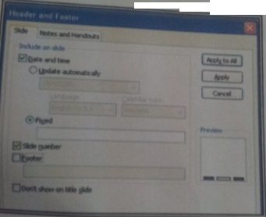
24
5) حدد التطبيق هل هو للشريحة الحالية فقط (apply) او لكل الشرائح (apply)
Insert slide no footer/header apply

Slide 33
25
استخدام الملاحظات والتعليمات
لإضافة ملاحظات (note) إلى شريحة العرض اتبع الخطوات التالية
1) اختر الشريحة المراد إضافة ملاحظات لها
2) اختر الأمر صفحة الملاحظات (note page) من قائمة عرض (view) سيظهر مربع ملاحظات أسفل شريحة العرض , كما في الشكل المجاور

Slide 34
26
3) انقر مربع الملاحظات وابدأ بكتابة ملاحظاتك
4) قم بعمل تنسيق التي تريدها على نص الملاحظة
View note page write your nots

Slide 35
27
ولإضافة تعليق (comment) إلى شريحة العرض اتبع مايلي
اختر شريحة العرض المطلوب إضافة تعليق لها
اختر الأمر تعليق comment من قائمة إدراج insert ظهر مربع نص في اعلي الشريحة
اكتب التعليقات التي تريدها وقم بعمل التنسيقات التي تريدها
Insert comment write your comment

Slide 36
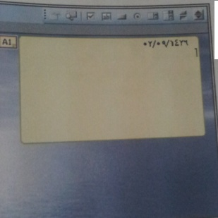
28

Slide 37
29
التعامل مع النصوص
لأيتم إدخال النصوص في برنامج (power point) بصورة عادية ولكن يتم إدخالها ضمن محتوى نصي (place holder) حيث يتم الحصول على هذا المحتوى النصي بطريقتين هما :
بواسطة البرنامج عن طريق اختيار نوع التخطيط التلقائي المناسب (body) والذي يحتوي البرنامج 24 نوع تخطيط .
حيث يتم اختيار نوع التخطيط فيظهر في الشاشة على شكل مربعين لإدخال النص , المربع العلوي لإدخال نص العنوان () والسفلي لإدخال نص المحتوى (title) على شكل قائمة مرقمة

Slide 38
30
2) بواسطة المستخدم حيث تقوم بنقر أداة مربع النص الموجود في شريط الأدوات رسم (drawing) ثم نقر في أي مكان بشريحة العرض لتبدأ في الكتابة .
ملاحظه :- يعامل محتوى النص معاملة الكائنات الأخرى من حيث النقل والحجم والتنسيق والتعديل

Slide 39
31
التدقيق الإملائي spelling
يمكنك تصحيح الأخطاء الإملائية في النص بطريقتين .
ألطريقه الأولى : يمكنك استخدام الزر تدقيق إملائي الموجود على شريط الأدوات القياسي لتدقيق العرض ألتقديمي بالكامل ستظهر لك هذه الشاشة وبها عدة خيارات.... أما تجالها أو تجاهل الكل (نفس الكلمة أذا كانت مكررة) أو تضيفها إلى القاموس أو يصححها تلقائيا أو تظهر لك الكلمات الموجودة بالقاموس وأنت تختار الكلمة الصحيحة وسيجرى التدقيق الإملائي للعرض ألتقديمي بالكامل متضمنا كافة الشرائح والتخطيطات وصفحات الملاحظات وكل كلمة عليها خطا احمر

Slide 40
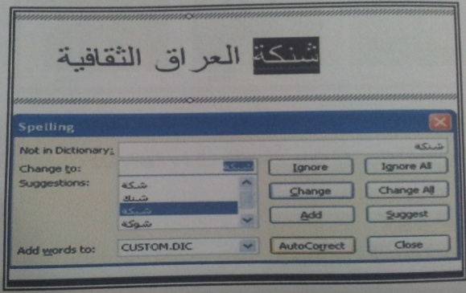
32
أو غير موجودة بالقاموس سوف يتم تصحيحها كما في المثال الموجود في الشكل التالي حيث توجد كلمة
(شنكة بدلا من شبكة)

Slide 41
33
الطريقة الثانية :- حين تواجه وجود خط احمر متموج تحت الكلمة الخطاء يمكنك النقر بزر الماوس الأيمن فوقها واختيار الإملاء الصحيح لكلمة (شبكة العراق الثقافية) وليست (شنكة) ستظهر لك قائمة بالكلمات الصحيحة المقاربة لها كما في الشكل المجاور ويعطي لك خيارين هما
أما إهمال هذه الخطأ agnore all
أو إضافة هذه الكلمة للقاموس add to dictionary حتى يتم تعريفها في المرات القادمة .

Slide 42
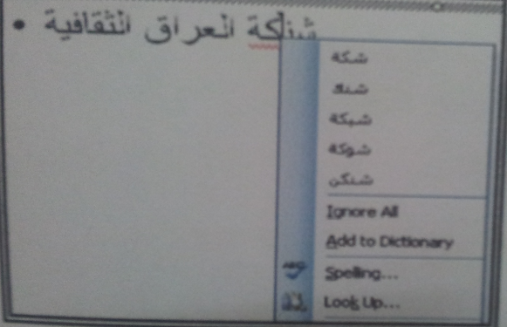
34

Slide 43
35
قوالب التصميم slide design
القالب هم ملف عرض تقديمي يحتوي على مجوعة صفات مميزة محددة مسبقا من الخطوط والألوان والخلفيات حيث يوفر power point مجموعة كبيرة ومتنوعة من القوالب المصممة الجاهزة وما عليك ألا اختيار الشكل المناسب لك وتستطيع ذلك بإتباع الخطوات التالية
من قائمة تنسيق format أو slide design وستلاحظ على الجانب الأيمن جميع قوالب التصميم الجاهزة
قم باختيار قالب التصميم ألdesign templates المناسب لعملك

Slide 44
36
إعادة ترتيب الشرائح
بعض المرات تحتاج إلى تبديل مواقع الشرائح في عرضك أذا اتبع الخطوات التالية لمعرفة طريقه أعاده ترتيب الشرائح في معانية فارز الشرائح :
اذهب لقائمة معاينة view
انقر على زر معاينة فارز الشرائح slide sorter view
انقر الشريحة التي تريد نقلها واسحبها إلى مكانها الجديد (بطرية السحب والإفلات)

Slide 45
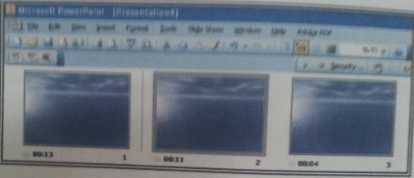
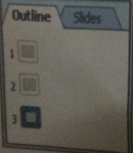
37
أو إعادة ترتيب الشرائح بواسطة المعاينة وذلك بإتباع الخطوات التالية

Slide 46
38
اذهب لقائمة معاينه view
انقر على زر المعاينة المفصلة outline
انقر رمز الشريحة أو الشرائح التي تريد نقلها
انقر زر التحريك إلى الأعلى أو إلى الأسفل لنقل الشريحة إلى الأعلى أو إلى الأسفل
كرر هذه العملية إلى أن تصبح الشريحة في المكان المطلوب

Slide 47
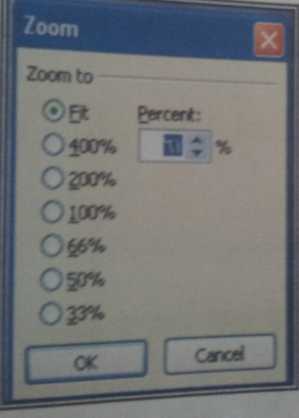
39
تكبير وتصغير محتويات ملف النص zoom
أذا كنت ترغب في تكبير أو تصغير محتويات ملف العرض عليك القيام بالاتي :
اختر الأمر zoom من قائمة عرض view ستظهر لك الشاشة المجاورة
حدد نسبة التكبير أو التصغير التي تريدها
ثم انقر زر موافق

Slide 48
40
توقيت العرض rehearse timings
يمكنك أن توقت عرض الشريحة كيف يتم ذلك ستحتاج لمشاهدة كل شريحة ومعرفة الوقت اللازم لإنهاء قراءتها أو مشاهدتها وتسجل هذا الوقت وهكذا لكل شريحة والنتيجة انك ستحصل على عرض تتحرك ولعمل ذلك اتبع الخطوات التالية :
1) اذهب لقائمة عرض الشرائح slide show واختر منها rehearse timings

Slide 49
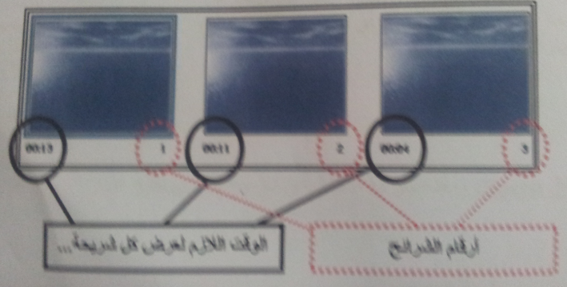
41
2) بعدما تحدد الوقت اللازم للشريحة الأولى اضغط على السهم لتنقل للشريحة التالية حينها ستجد العدد ذو الخلفية البيضاء بداء من الصفر وهكذا سيحسب لك الوقت اللازم لكل شريحة ووقت العرض الكلي بعد الانتهاء من توقيت العرض ستظهر لك رسالة محتواها يحدد لك الوقت الكلي للعرض وتسألك أذا كنت تريد اعتماد هذا التوقيت لاستخدامه اختر نعم إن كان التوقيت يناسبك بعدها سيظهر لك الشكل التالي حيث ستجد تحت كل شريحة رقمها والوقت اللازم لعرضها

Slide 50
42
التأثير الانتقالي للشرائح (slide transition)
هذه الحركة تظهر عند الانتقال من شريحة لأخرى عملية تحريك الشريحة مكونة من أربع فقرات هي اختيار الحركة اختيار السرعة اختيار الصوت ووقت الانتقال
قف على الشريحة التي تريد إضافة حركة لها واتبع الخطوات التالية

Slide 51
43
اختار الحركة slide transition :
ومعناه اختيار الحركة المناسبة لانتقال الشريحة ويتم اختيارها من خلال :
اذهب لقائمه عرض الشرائح slide show
اختر منها المراحل الانتقالية للشرائح slide trsnsition حيث ستظهر لك هذه النافذة وفيها عدة خيرات

Slide 52
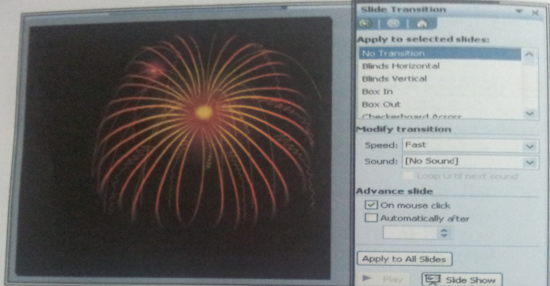
44

Slide 53
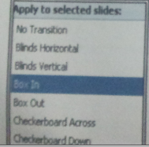
45
3) اختر الحركة الملائمة لعملك ثم قم باختيار السرعة المناسبة لها فإذا قمت باختيار الحركة (no transition) مثلا فهذا يعني أن الانتقال من شريحة لأخرى سيكون عادي (أي بدون حركات خاصة) وهكذا لبقيت الخيارات

Slide 54
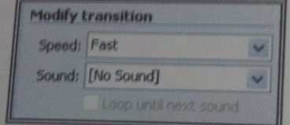
46
سرعة الانتقال speed :
ومعناه سرعة الانتقال من شريحة لأخرى يكون أما :
سريع fast أو
متوسط medium أو
بطي slow
وما عليك إلا اختيار السرعة التي تناسبك .

Slide 55
47
اختيار الصوت sound :
يمكن أن يرافق انتقال الشريحة صوت حيث يوجد هنا خمسة خيارت للصوت وهي
بدون صوت no sound
إيقاف أي صوت في الشريحة السابقة previous sound stop
صوت مسجل recorded sound
صوت من ملف other sound
كما يمكنك الاختيار من مجموعة الأصوات التي يوفرها لك البرنامج

Slide 56
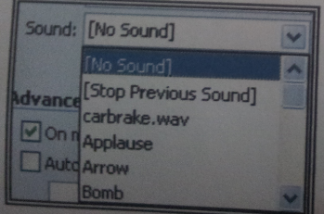
48
ملاحظة :- الاختيار loop until next sound (في الشكل السابق ) معناه تكرار الصوت الذي اخترته إلى أن يأتي دور صوت أخر فاختر الصوت الذي يناسبك

Slide 57
49
اختيار وقت الانتقال :- هو الوقت اللازم للانتقال من شريحة إلى شريحة أخرى ويتم بعد الضغط على خيارت متقدمة للشريحة (advace slide) والتي بدورها تحتوي خيارين ولتحديد ذلك ضع علامة على احد هذه الخيارين
عند الضغط على الفار on mouse click يتم الانتقال
الانتقال إلى شريحة أخرى يتم تلقائيا بعدة فترة زمنية معينة والتي يتم تحديدها في المربع automatic after لاحظ الشكل المجاور .

Slide 58
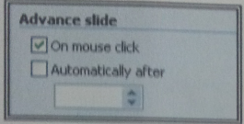
50

Slide 59
51
تطبيق نظام اللاوان color schemes :
لتطبيق نظام الالوان اتبع الخطوات التالية :
من القائمة format اختر slide design ستظهر لك قائمة بالجانب الأيمن كما في الشكل المجاور
اختر منها تبويب color schemes
انقر نظام الالوان الذي تريده (لون العنوان مثلا ابيض ولون الموضوع احمر .....الخ)
Format slide design color schemes

Slide 60
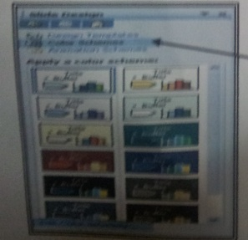
52

Slide 61
53
الفصل الثاني
المتباينات
مقدمة
تعريف المتابينة
خواص المتباينات

Slide 62
54
المقدمة
لابد أن يعرف الطالب العربي دور أجداده العلماء العرب والمسلمين في تقدم الحضارة الإنسانية لتكون له نبرا أساس يستنير به ومحفزا يدفعه إلى الدراسة والمعرفة لمساهم كأجداده في تقدم الحضارة الإنسانية إننا إذ نفخر بما قدمه علماؤنا في الحساب والهندسية والجبر والفلك والمثلثات فإننا في الوقت نفسه نمل من ذكر بعض نتاجهم إيقاد العقلية العربية وبعث الهمة والرغبة في نفوس طلابنا لحب علوم الرياضيات وتذوقها لأجل هضمها بشكل جيد وفهمها على أساس متين بعد سقوط الإغريق والرومان أوشكت حضارتهم على الزوال لولا أن هيا الله تعالى العرب والمسلمين الذين حفظوا ذلك التقدم العلمي وأضافوا إليه الكثير ولقد تجموا العديد من كتب الأصول لإقليدس الذي ترجمه إلى العربية وفسروا محتوياتها ومن أهم الكتب التي ترجمت كتاب الأصول لإقليدس الذي ترجمه إلى العربية العالم ثابت بن قرة كما ترجمه نصير الدين الطوسي وغيرهم كما ترجمت إلى العربية كتب أخرى لبطليموس وابولونيوس وارخميدس علما أن هذه الكتب ترجمت في القرون الوسطى من العربية إلى ألاتينية والانكليزية والى لغات أوربية أخرى ولم يقتصر دور العرب على الترجمة والتفسير بل قدموا إلى علوم الرياضيات إضافات وابتكارات قيمة وخاصة في موضوعي الحساب والجبر وكان ابرز العلماء العرب في الرياضيات الخوارزمي والطوسي وثابت بن قرة والخيام والبيروني والكرجي وغيرهم الكثير (م / 2)

Slide 63
55
تعريف المتباينة
(م / 2)
لكل عددين حقيقيين أ,ب يكون أ> ب إذا وجد عدد موجب ج بحيث يكون ب=أ+ج

Slide 64
56
مثال
إذا كان 6 = 4+2
الحل
4>6 , 2>6

Slide 65
57
خواص المتباينات
(م / 1)
1-المقارنة بين عددين حقيقيين
1. إذا كان أ ، ب عددين حقيقيين مختلفين ، فإن :
أ < ب فقط إذا كان : أ – ب < صفر
أ > ب فقط إذا كان هنالك عدد حقيقي موجب جـ بحيث أ ـ جـ = ب

Slide 66
58
2 ) إذا كان أ ، ب عددين حقيقيين مختلفين ، فإن :
أ > ب فقط إذا كان : أ – ب > صفر
أ > ب فقط إذا كان هنالك عدد حقيقي موجب د بحيث أ + د = ب

Slide 67
59
مثال
أذا كانت 3> 12فاوجد قيمة (ج) في كل مما يأتي
a ) 3+ج=12
(b 12+ج=3

Slide 68
60
الحل
3+ج=12 12+ج=3
3+(9)=12 12+(-9)=3
ج=9 ج=-9
3> 12لأنه يوجد عدد حقيقي موجب (+9) حيث 3+9=12
ويوجد عدد حقيقي سالب (-9) حيث 12+(-3)= 3

Slide 69
61
2- عمليات الجمع والطرح
العلاقة التالية لأي ثلاثة أعداد حقيقية أ ، ب ، جـ إذا كان :
أ > ب ، فإن أ + جـ > ب + جـ

Slide 70
62
مثال
اوجد قيمه المتباينات الاتيه أذا كان س+< 1 ص+1
عندما س=5 , ص=2

Slide 71
63
الحل
س=5 ص=2
س+1=5+1 ص +1=2+3
=6 =5
س < ص

Slide 72
64
3- عمليات الضرب والقسمة
لأي عددين حقيقيين أ ، ب وإذا كان :
أ > ب فإن أ × جـ > ب× جـ حيث جـ عدد حقيقي موجب .
حيث جـ عدد حقيقي موجب.

Slide 73
65
مثال
اوجد حل المتباينة آلاتية س < ص
س=24 , ص=18

Slide 74
66
الحل
1) 24 ÷ 2 < 18 ÷ 2
12<9
2) 8 < 6
8× 3 < 6 × 3
( 24 ÷3) < (18 ÷ 3)
س < ص

Slide 75
67
4- مربع المتباينة
اذا كانت س < ص فماذا يمكن أن تكون العلاقة التباينية بين س ²، ص ² ؟
س² > ص²
إذا كانت س = ص فإن س² = ص²

Slide 76
68
مثال
اوجد العلاقة بين س²,ص² في كل مما يأتي حيث س <ص
a )أذا كان س= 5, ص=3
b) أذا كانت س=10 , ص=-9

Slide 77
69
الحل
a ) س=5 , ص=3
س²=(5)² , ص²=(3)²
س²=25 , ص²=9
س²<ص²
b ) س=10 , ص=-9
س²=(10)² , ص²=(-9)²
س²=100 , ص²=81
س²<ص²

Slide 78
70
5- مقلوب المتباينة
أذا كانت س< ص فان 1 1
س ص
لاتحتاج هذه العلاقة إلى دراسة خاصة ، فيمكن للدارس أن يتوصل إلى النتائج بنفسه إذا وضع عدة أمثلة وطبق عليها تطبيقاً مباشراً وهذا ما سنقوم به ؟
>

Slide 79
71
مثال
اوجد المتباينة بين 12 , -3

Slide 80
72
الحل :-
نفرض أن س =12 , ص= -3
12< -3 س < ص
-1 1 1
12 3 س ص
>
>

Slide 81
73
الفصل الثالث
المتباينات
تعريف المتباينات (القيمة المطلقة)
خواص القيمة المطلقة لعدد حقيقي

Slide 82
74
تعريف المتباينات (القيمة المطلقة)
(م / 1)
إذا كانت أ عدد حقيقيا فان القيمة المطلقة نرمز لها بالرمز أ تعرف على النحو التالي
1 أذا كان أ < صفر
أ = صفر أذا كان أ = صفر
-1 أذا كان -أ< صفر

Slide 83
75
مثال
اوجد القيمة المطلقة للأعداد :
9 , -12 , صفر , - 7 , 2 - 10 , 5 - 3

Slide 84
76
الحل
9 = 9 لأن 9 > صفر
-12 = - (-12) = 12 لأن –12 < 10
0 = 0

Slide 85
77
- 7 = -(- 7 ) = 7 لأن - 7 < 0
2 - 10 = - (2 - 10) = 10 - 2 لان 2- 10 < 0
5 - 3 = 5 - 3 لأن 5 - 3 > 0

Slide 86
78
خواص القيمة المطلقة لعدد حقيقي
نظريــــة
إذا كان أ ، ب عددين حققين فإن :
( 1 ) أ = -أ
( 2 ) أ ≤ أ ≤ - أ
( 3 ) أ . ب = أ . ب
( 4 ) = ب ≠ 0
1
ب
1
ب

Slide 87
79
الفصل الرابع
المتباينات
الفترات الحقيقة
ملحوظــــــــة

Slide 88
80
الفترات الحقيقة
(م / 2)
ليكن أ ، ب عددين حقيقيين :
1 –المجموعة الجزئية من الأعداد الحقيقة س ∋ ح : أ ≥ س ≥ ب
والتي نرمز لها بالرمز [ أ ، ب ] تسمى الفترة المغلقة من أ إلى ب ونمثلها على خط الأعداد التالي :
أ
ب

Slide 89
81
2 – المجموعة الجزئية من الأعداد الحقيقة س ∋ ح : أ < س < ب
والتي نرمز لها بالرمز ( أ ، ب ) أو ] أ ، ب[ تسمى الفترة المفتوحة من أ إلى ب ونمثلها على خط الأعداد التالي :
أ
ب
لاحظ أن الدائرتين الفارغتين عند النقطتين أ ، ب تعنيان أن أ ، ب لاينتميان إلى الفترة ( أ ، ب )

Slide 90
82
3 - المجموعة الجزئية من الأعداد الحقيقية س ∋ ح : أ ≥ س < ب والتي نرمز لها بالرمز [ أ ، ب) أو [ أ ، ب[ الممثلة بالشكل:
أ
ب
يطلق عليها الفترة نصف المفتوحة ( أو نصف المغلقة ) من أ إلى ب .

Slide 91
83
4
أ
ب
هذه الفترة يرمز لها بالرمز ( أ ، ب ] أو ] أ ، ب ]
ونكتب } س ∋ ح : أ < س ≥ ب {
ويطلق عليها الفترة نصف المفتوحة أو نصف المغلقة من أ إلى ب

Slide 92
84
5
نستعمل الرمز [ أ ، ∞) ، للدلالة على المجموعة الجزئية من الأعداد الحقيقية } س ∋ ح : س ≤ أ )
ويطلق عليها الفترة نصف المفتوحة أو نصف المغلقة من أ إلى ب
أ

Slide 93
85
والرمز( أ ، ∞ ) للدلالة على المجموعة الجزئية } س ∋ ح : س > أ { الممثلة بالشكل :
أ
نستعمل الرمز( - ∞ ، أ ] للدالة على المجموعة الجزئية من الأعداد الحقيقية } س ∋ ح : س ≥ أ { الممثلة بالشكل

Slide 94
86
6
نستعمل الرمز( - ∞، أ ] للدلالة على المجموعة الجزئية من الأعداد الحقيقية } س ∋ ∋ ح : س ≥ أ { الممثلة بالشكل :
أ

Slide 95
87
ملحوظــــــــة
(م / 1)
إن الرمز ( - ∞ ، ∞ ) يعني بمجموعة الأعداد الحقيقية ح ولعله من المناسب هنا أن نؤكد أن الرمزين ∞ و – ∞ ليسا عددين حقيقيين .

Slide 96
88
مثال
مثل المجموعات التالية على خط الأعداد ، ثم عبر عنها باستعمال ترميز الفترات بأبسط مايمكن :
[ - 3 ، 5 ] (2) [ -1 ، 4 )
(3) ح – ( 2 ، 6 ] (4) [ -2 ، 6 ) ∩ ( 5 ، 9 ]

Slide 97
89
الحل
تمثيل الفترة [ -3 ، 5 ] هو :
ر
5
-3

Slide 98
90
2) تمثيل الفترة [ - 1 ، 4 ) هو :
-1
4
3) تمثيل الفترة ح – ( 2 , 6 ] هو :
6
2
ح – ( 2 ، 6 ] = ( - ∞ ، 2 ] ∪ ( 6 ، ∞ )

Slide 99
91
4) تمثيل الفترة [ - 2 ، 6 ) ∩ ( 5 ، 9 ]
- 2
5
6
[ - 2 ، 6 ) ∩ ( 5 ، 9 ] = ( 5 ، 6 )

Slide 100
92
الفصل الخامس
المتباينات
متباينات الدرجة الأولى في ح
نظريــــة
نظريــــة
نظام متباينات الدرجة الأولى في ح

Slide 101
93
متباينات الدرجة الأولى في ح
(م / 1)
تعريف
إذا كانت د ( س ) < ر ( س ) أو د(س) ≥ ر (س) متباينة في ح فإن مجموعة حلّها هي مجموعة الأعداد الحقيقية التي لو أبدلناها بالمتغير س لحققت شرط المتباينة .

Slide 102
94
تعريف
(م / 1)
يقال عن متباينتين في ح إنهما متكافئتان إذا كان لهما مجموعة الحل نفسها .

Slide 103
95
مثال
حل المتباينة التالية ثم مثل حلها على خط الأعداد الحقيقية :
س – 3
> 2
2

Slide 104
96
الحل
س – 3
> 2
2
بضرب طرفي المتباينة في 2 تحصل على المتباينة المكافئة :
س – 3 > 2 2
وبإضافة 3 إلى طرفي المتباينة نحصل على :
س > 2 2 + 3

Slide 105
97
إذن مجموعة حل المتباينة المطلوب حلّها هي :
} س ∋ ح : س > 2 2 + 3 {
وهي الفترة ( 2 2 + 3 ، ∞ ) ويمكن تمثيلها على خط الأعداد كما يلي :
2 2 + 3

Slide 106
98
نظريه
إذا كان أ ، ب عددين حقيقيين وكان ب ≤ 0 فإن :
أ ≥ ب ⇔ - ب ≥ أ ≥ ب

Slide 107
99
نظريه
إذا كان أ ، ب عددين حقيقيين فإن :
أ ≤ ب ⇔ أ ≤ ب أو أ ≥ - ب

Slide 108
100
مثال
حل المتباينة التالي ومثّل حلّها على خط الأعداد :
س – 3
7 ≥
5

Slide 109
101
الحل
س – 3
7 ≥
5
س – 3
≥-7
7 ≥
5
- 35 ≥ س – 3 ≥ 35
- 32 ≥ س ≥ 38

Slide 110
102
نستنتج أن مجموعة حل المتباينة هي } س ∋ ح : 32 ≥ س ≥ 38{ وهذه هي الفترة [ -32 ، 38] التي تمثيلها كما في الشكل:
-32
38

Slide 111
103
مثال
حل المتباينة التالية ومثّل حلها على خط الأعداد:
4 ≤ س – 3

Slide 112
104
الحل
س - 3 ≤ 4
حسب النظرية السابقة تكون المتباينة مكافئة للعبارة :
س – 3 ≤ 4 أو س –3 ≥ - 4
س ≤ 7 او س ≥ -1
س ∋ [ 7 ، ∞ ) أو س ∋ ( - ∞ ، -1 ]

Slide 113
105
س ∋ [ 7 ، ∞ ( ∪ (- ∞ ، - 1 ]
إذن مجموعة حل المتباينة هي [7 ، ∞ ) ∪ ( - ∞ ، -1 ] التي تمثيلها كما في الشكل :
- 1
7

Slide 114
106
نظام متباينات الدرجة الأولى في ح
إن نظام متباينات من الدرجة الأولى هو مجموعة من متباينات الدرجة الأولى مرتبطة بالرابط المنطقي (( و )) أو بالرابط المنطقي (( أو )) مثل :
س – 3
س – 3
و
4≤
4≥
5
5
س – 1 ≤ 2 أو س – 1 ≥ -2

Slide 115
107
مثال
أوجد حل النظام التالي ومثّل مجموعة الحل على خط الأعداد :
س – 7 > 2س + 4 أو
س – 2
3≤
4

Slide 116
108
الحل
س – 7 > 2س + 4 أو
س – 2
3≤
4
س – 2 ≤ 12
- 11> س
س ≤ 14
إذن مجموعة حل المتباينة هي الفتـــــرة ( - ∞ ، -11 )
إذن مجموعة حل المتباينة هي الفتـــــرة [ 14 ، ∞ )

Slide 117
109
بما أن الرابط (( أو )) يربط المتباينتين في النظام فإن مجموعة حل النظام هي اتحاد مجموعة حل المتباينة الأولى مع مجموعة حل المتباينة الثانية .
إذن مجموعة الحل ( - ∞ ،-11 ) ∪ [ 14 ، ∞) وتمثيلها كما في الشكل التالي :
- 11
14

Slide 118
110
التوصيات:
يوصي الباحث بالتوصيات الآتية :
في الرياضيات power point1- يفضل استخدام برنامج
وخاصة في المتباينات
2-تدريب المدرسين والمعلمين بصورة عامة وبصورة خاصة Power point المرحلة الإعدادية على برنامج
من اجل تقديم المادة بصورة اوضح

Slide 119
111
3- حث مدرسي الحاسبات على تقديم حلقات دراسية وتدربيه عن في تدريس الرياضيات Power pointبرامج الحاسبات ومنها
التقدمة لمختلف المراحل الدراسية
Power point4- يفضل إن تهيأ ملاحق المصادر عن برنامج
وتستخدم كوسائل تعلمية أو كطرائق تدريس حديثة في تدريس الرياضيات ووسائل مساعدة المدرسين .

Slide 120
112
المقترحات :
يقترح الباحث إجراء الدراسات الآتية :
Power point1- تدريس مواضيع رياضيه أخرى باستخدام
لطلبه الصف الخامس العلمي .
Power point2- تدريس مواضيع رياضيه أخرى باستخدام
لصفوف ومراحل دراسية أخرى .
Power point3- اثر تدريس المتباينات باستخدام
على تحصيل الدراسي لطلبه المرحلة الاعداديه في الرياضيات

Slide 121
113
المصادر
د- طارق شعبان رجب . د- رحيم يونس كريم وآخرون (2010) , الرياضيات الصف الخامس العلمي
الطبعة الثانية / منحة ومزيدة
2) علي عزيز علي وآخرون\مبادئ الرياضيات التفاضل والتكامل\ رقم الإيداع
في المكتبة الوطنية ببغداد (11) لسنة (1989) 3) فراس محمد وآخرون (2004)\المهارات العملية في البور بوينت العروض التقدمية \دار الأسرة للنشر والتوزيع عمان 4) موقع الالكتروني عن تعلم البور بوينت www.cb4a.com 5) موقع الالكتروني عن تعلم خواص المتباينات http://www.schoolarabia.net/math/general_math/level2/almtbainat/khoas_almtbaina/almtbaina_1-a/1.htm 6)موقع كتب الحاسب www.books4arab.com

